Slide 1
地域気候モデルを用いた東北地方の
積雪水資源の再現性
流体地球物理学講座 M2 高松直史

Slide 2
はじめに
  降雪・融雪は地形（標高）に強く依存するため、ダウンスケーリングは必須。
  力学的ダウンスケーリング（GCM※¹→RCM※²→水文モデル）
    長所：物理的な基礎があり、将来気候でも適用できる。
    短所：GCMやRCM自身の系統的な誤差（バイアス）が引き継がれる。バイアスを減らすには、物理過程を改良する必要がある。
  陸面過程モデルは積雪の消長を表現するため、積雪予測においては重要な物理過程
    GCMのスキームを移植するだけでは、高解像度したときに問題が生じる。
[目的] 高解像度で積雪水資源予測を行うために、現在気候で解像度を変えたときの積雪の再現性を評価する。
※¹GCM： Global Climate Model (全球気候モデル) ※²RCM: Regional Climate Model (地域気候モデル)
Notes:
・積雪は稲作が盛んな東北地方では重要な水資源で、温暖化時に積雪水資源がどう変化するか予測しなければならない。
・降雪や融雪は地形に強く依存するため、気候予測結果を空間的に詳細化することは必須。
・水資源予測では、力学的DSによる空間詳細化と、それを入力値とした水文モデルの流量予測がよく行われている。
長所： 物理的な基礎があり、将来気候でも適用できるが、
短所： GCMだけでなくRCM自身の系統誤差が発生して、それが不確実性を大きくする
→バイアスを小さくするように、モデルの性能を左右する物理過程を改良する必要あり。
・さまざまな物理過程の中でも陸面過程は、積雪の消長を表現する重要な過程
陸面過程はGCMから移植することが多いため、高解像度化したときの再現性が保証されていない。
→そこで、高解像度での積雪水資源予測を行うために、現在気候下で解像度を変えたときの積雪の再現性を評価する。

Slide 3
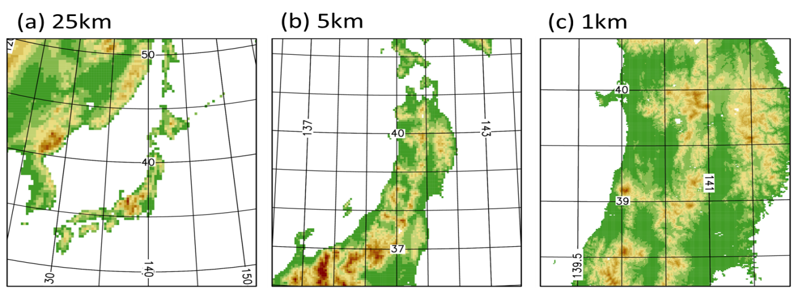
実験方法
JMA-NHM（Saito et al., 2007）による降雪～融雪期のダウンスケーリング
検証データ
  １．アメダス → 気温・積雪深
  地点数：154 or 71（気温） / 75 or 33（積雪深）
  ２．APHRO_JP (Kamiguchi et al., 2010) → 降水量
  解像度：0.05度 アメダスの雨量計データから作成
  ３．MODIS Daily 積雪被覆データ（堀・村上, 2009） → 積雪被覆
  解像度：0.005度
  JAXAが受信・処理したデータ（NSIDCのデータとは異なる）
  アメダスによる検証作業を行う
図 モデルの計算領域
Notes:
実験方法について
・NHMで冬を挟む8か月間のシミュレーションを行った。
・それをアメダスや衛星データと比較した。
・アメダス
→ 気温や積雪深の検証
・APHRO_JP
アメダスの雨量計データから作成した日降水量のデータ
→ 降水量の検証
・MODIS Daily 積雪被覆
衛星により判定された積雪被覆状態
JAXAがMODISの生データを受信・処理し、日々の積雪被覆状態を提供している。
全球を対象にしたアメリカ雪氷データセンター（NSIDC）のデータとは異なる。
→ 積雪被覆
・1kmの計算領域を図3のように分割して解析する場合がある
・標高500m未満の低地、500m以上の山地に対して、日本海側沿岸部、日本海側内陸部、太平洋側の3つに分けた。
・日本海側でも、内陸と沿岸では気温や降水が異なる。
・山地と低地とでも異なる。

Slide 4
実験方法
表 モデルの計算設定
 | 25km | 5km | 1km
計算期間 | 2005.10.01.09JST ~ 2006.05.01.09JST
タイムステップ | 60秒 | 15秒 | 4秒
初期値境界値 | JRA55 | 25kmの結果 | 5kmの結果
乱流過程 | MYNN3 |  | Deardorff診断スキーム
積雲対流 | KFスキーム |  | なし
放射過程の雲量 | 部分凝結スキーム |  | 雲物理過程 （0か1の値をとる）
陸面過程 | MJ-SiB/平板モデル
スペクトル境界結合 | あり | なし
SST | NOAA Daily OISST version2 (0.25degree)
Notes:
モデルの詳細な設定について
・計算期間は、多雪年2005年の10月1日から翌4月末まで。
・基本的には現業設定に準ずる。
・ただし、高解像度モデルでは乱流過程と積雲対流スキームを変更している。
・比較対象として、SiBを使わない平板モデルのランも行った。

Slide 5
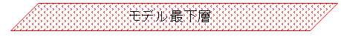
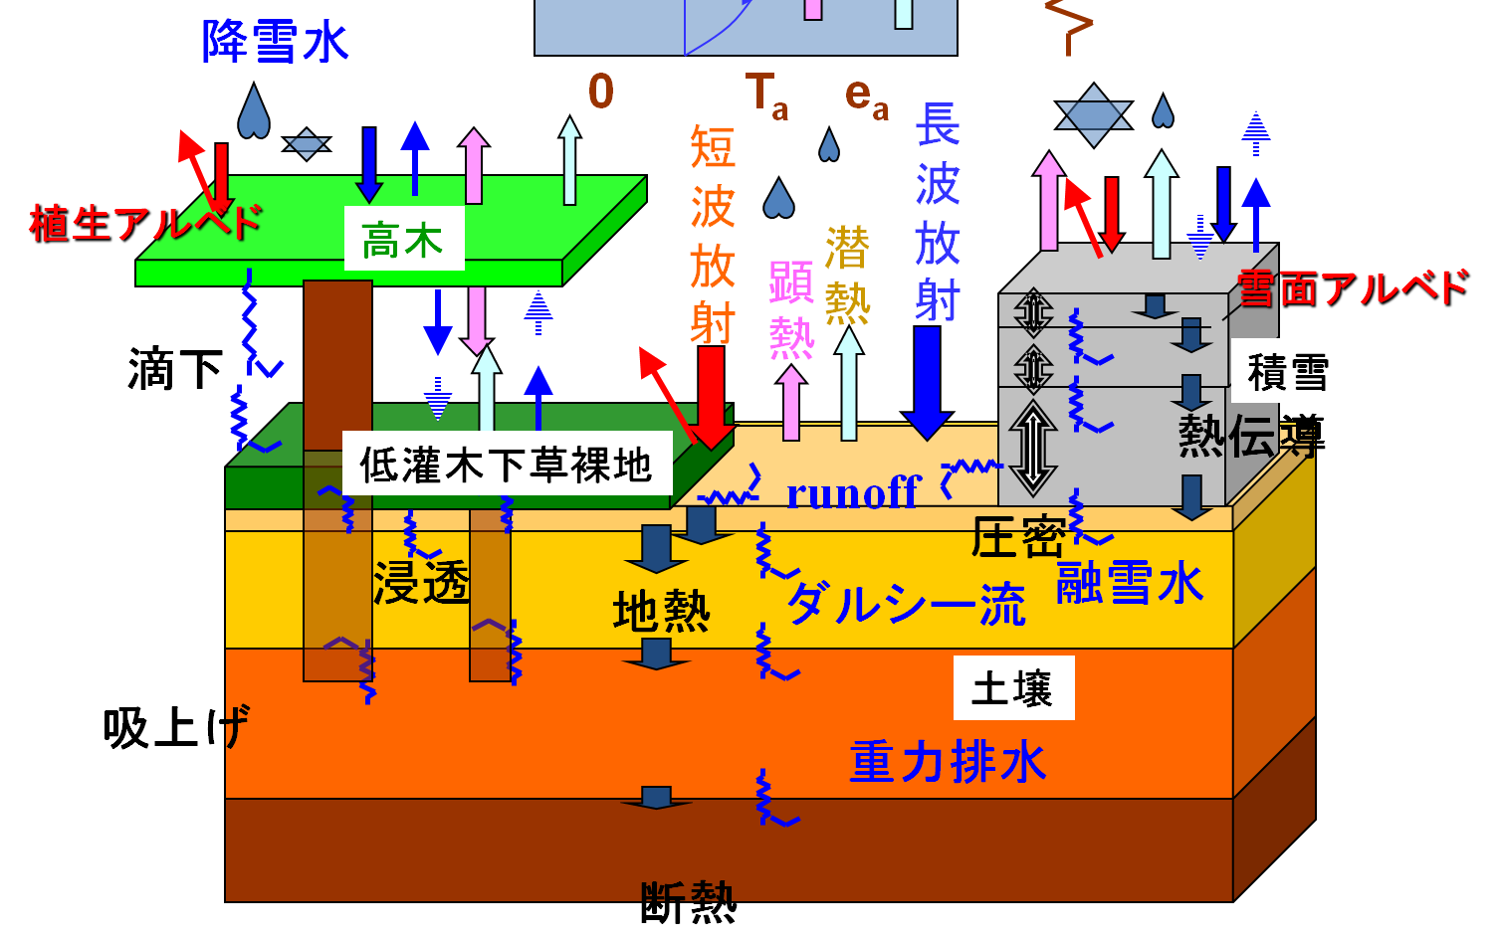
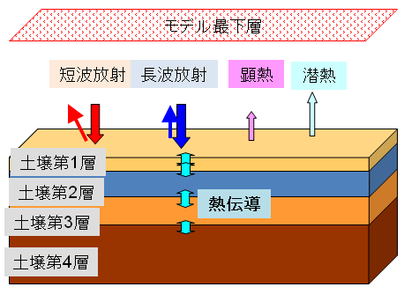
MJ-SiBと平板モデルとの違い
<MJ-SiB>
  キャノピー、土壌、積雪のサブモデルから構成される。
    キャノピー：蒸発散、降水遮断、runoff
    土壌：熱伝導、凍土、土壌水の拡散、重力排水
    積雪：熱伝導、圧密、日射の減衰、底面融解、融雪水の滞留
<平板モデル>
  土壌：熱伝導（温度）、強制復元法（水分）
  地表面被覆（海、陸、雪、海氷）は初期状態で固定し、積雪の消長は表現しない。
図 MJ-SiBの模式図（気象大学校・大泉氏よりご提供）
図 平板モデルの模式図（気象庁, 2012より引用）
Notes:
MJ-SiBと平板モデルの比較
・MJ-SiB
・NHMを気候モデルとして用いるときに用いられる陸面過程
・キャノピー、土壌、積雪の3サブモデルから構成される。
・地表面付近で起きる過程を精緻に表現するモデル。
・平板モデル
・現業NHMに用いられている陸面過程
・土壌の温度は熱伝導方程式で解くが、キャノピーや積雪は考慮しない。
・地表面被覆状態は初期状態で固定されており、本実験では雪は降っても積もらない世界になっている。

Slide 6
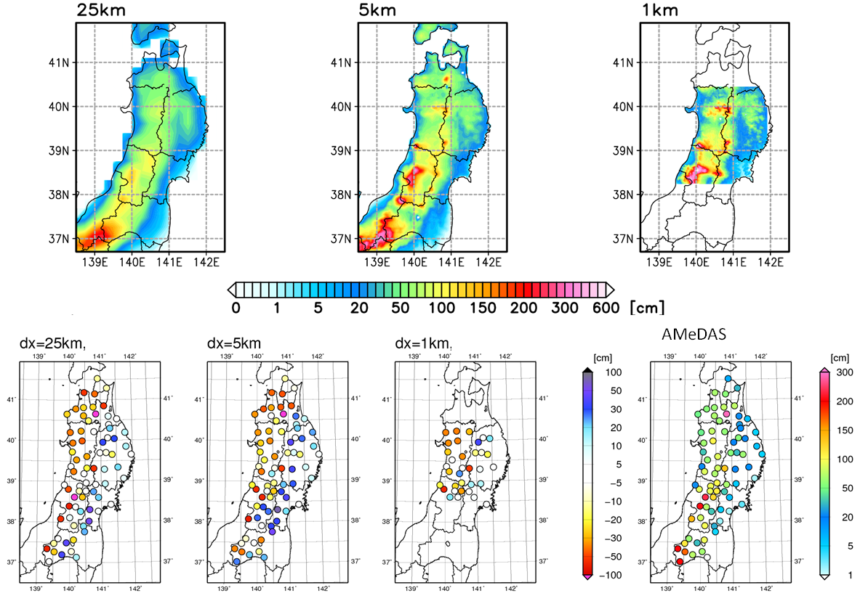
積雪深（DJF）
25km 5km 1km AMeDAS
25km-AMeDAS 5km-AMeDAS 1km-AMeDAS
日本海側沿岸部ではダウンスケーリング後も過小
太平洋側では改善
図 DJFの平均積雪深 左上：モデル、右上：観測（アメダス）、左下：モデル－観測
Notes:
積雪深（DJF）
上：モデルと観測、下：モデル-観測
太平洋側では5km→1㎞で改善
日本海側の積雪がDSによっても不足したまま

Slide 7
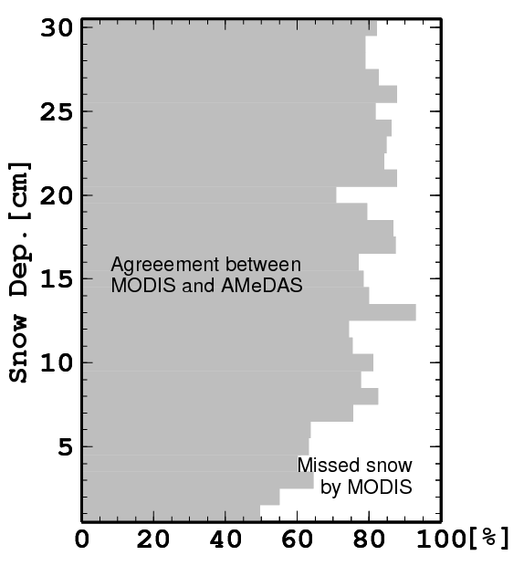
アメダスによるMODIS積雪被覆データの精度評価
表 MODIS対AMeDASのエラーマトリックス (2005.10~2007.05)
図 アメダスの積雪深に対するMODISによる積雪被覆の精度
少雪は見逃すことが多い。
積雪深5cm~10cmのときに、精度がほぼ一致する。
→5cm以上の場合を雪あり、5cm未満の場合を雪なしと判定する。
Notes:
・MODISとモデルを比較する前に、MODIS積雪被覆の精度をアメダスの積雪深を使って評価する。
アメダスの積雪深に対するMODIS積雪被覆の精度
雪が少ない場合は、見逃すことが多い。
→雪あり・なしの閾値をどこに設定するか。
MODIS vs AMeDASのエラーマトリックス
・縦にアメダス、横にMODISの被覆状態をとったエラーマトリックス。
雪なしの精度、雪ありの精度が一致するのは、5㎝から10㎝の領域。
→5㎝を雪あり・なしの閾値とする。

Slide 8
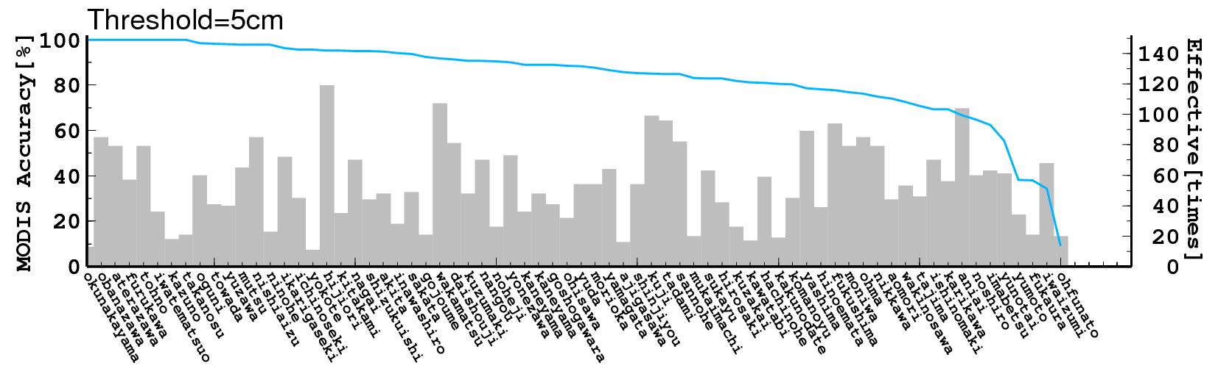
アメダスによるMODIS積雪被覆データの精度評価
MODIS AMeDAS | Land | Snow
Land (<5cm) | A | B (commission error)
Snow (>=5cm) | C (ommission error) | D
図 地点ごとのMODIS積雪被覆データの精度 (2005.10~2007.05)
MODIS Accuracy
= D / (C+D)
(≠ (A+D) / (A+B+C+D))
精度が良い地点
奥中山、尾花沢、左沢、古川、遠野、岩手松尾、鹿角、鷹巣、小国、十和田
→周囲に地物があまりない地点
精度が悪い地点
大船渡、岩泉、深浦、湯本、湯ノ岱、今別、能代、阿仁合、狩川、石巻
→積雪深が少ない or 海に近い or 市街地や森林の近くにある地点
Notes:
地点ごとの精度評価
・各地点におけるMODISの的中率。
的中率は雪ありの的中率（次のような式）
本来は的中率(A+D)、空振り率（B: commission）、見逃し率（C: ommission）で、精度を議論するべき。
だが、今回は雪の的中率で精度を議論していることに注意。
シェードはC+Dの値
・精度が良い地点
MODISの解像度と比較して、周囲に地物があまりない地点
・精度が悪い地点
積雪が少ない地点（太平洋側の沿岸部）
MODISの解像度の割に海に近い地点（深浦、今別）
森林に近い地点（湯本、阿仁合）
市街地にある地点（能代、青森）

Slide 9
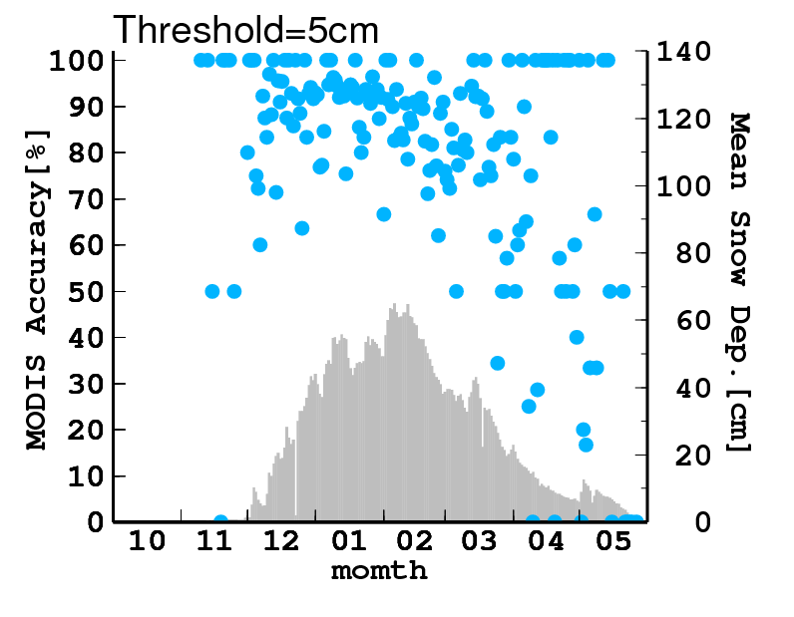
アメダスによるMODIS積雪被覆データの精度評価
図 日別のMODIS積雪被覆データの精度 (2005.10~2007.05)
精度が悪い時期
雪が少ない時期や融雪期
→森林地や市街地で均質に積雪が分布しないためと考えられる。
森林や市街地では融雪期に積雪面積が小さくなる可能性がある。
Notes:
日別の精度評価
・日別のMODISの的中率
先ほどと同じく雪の的中率を用いている。
シェードは東北全域で平均した積雪深
・精度が悪い時期
雪が少ない時期や融雪期
特に森林や市街地で均質に積雪が分布しないためと考えられる。
→森林や市街地では融雪期に被覆面積が小さくなる傾向にある

Slide 10
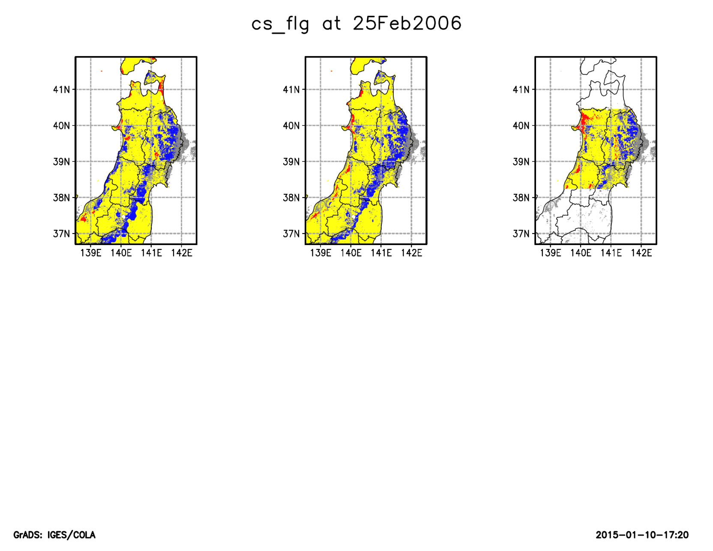
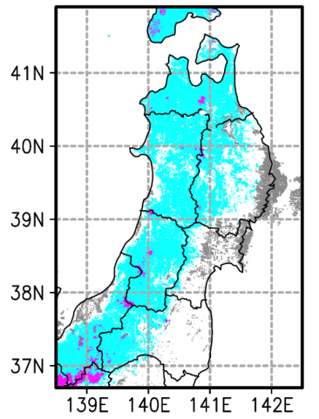
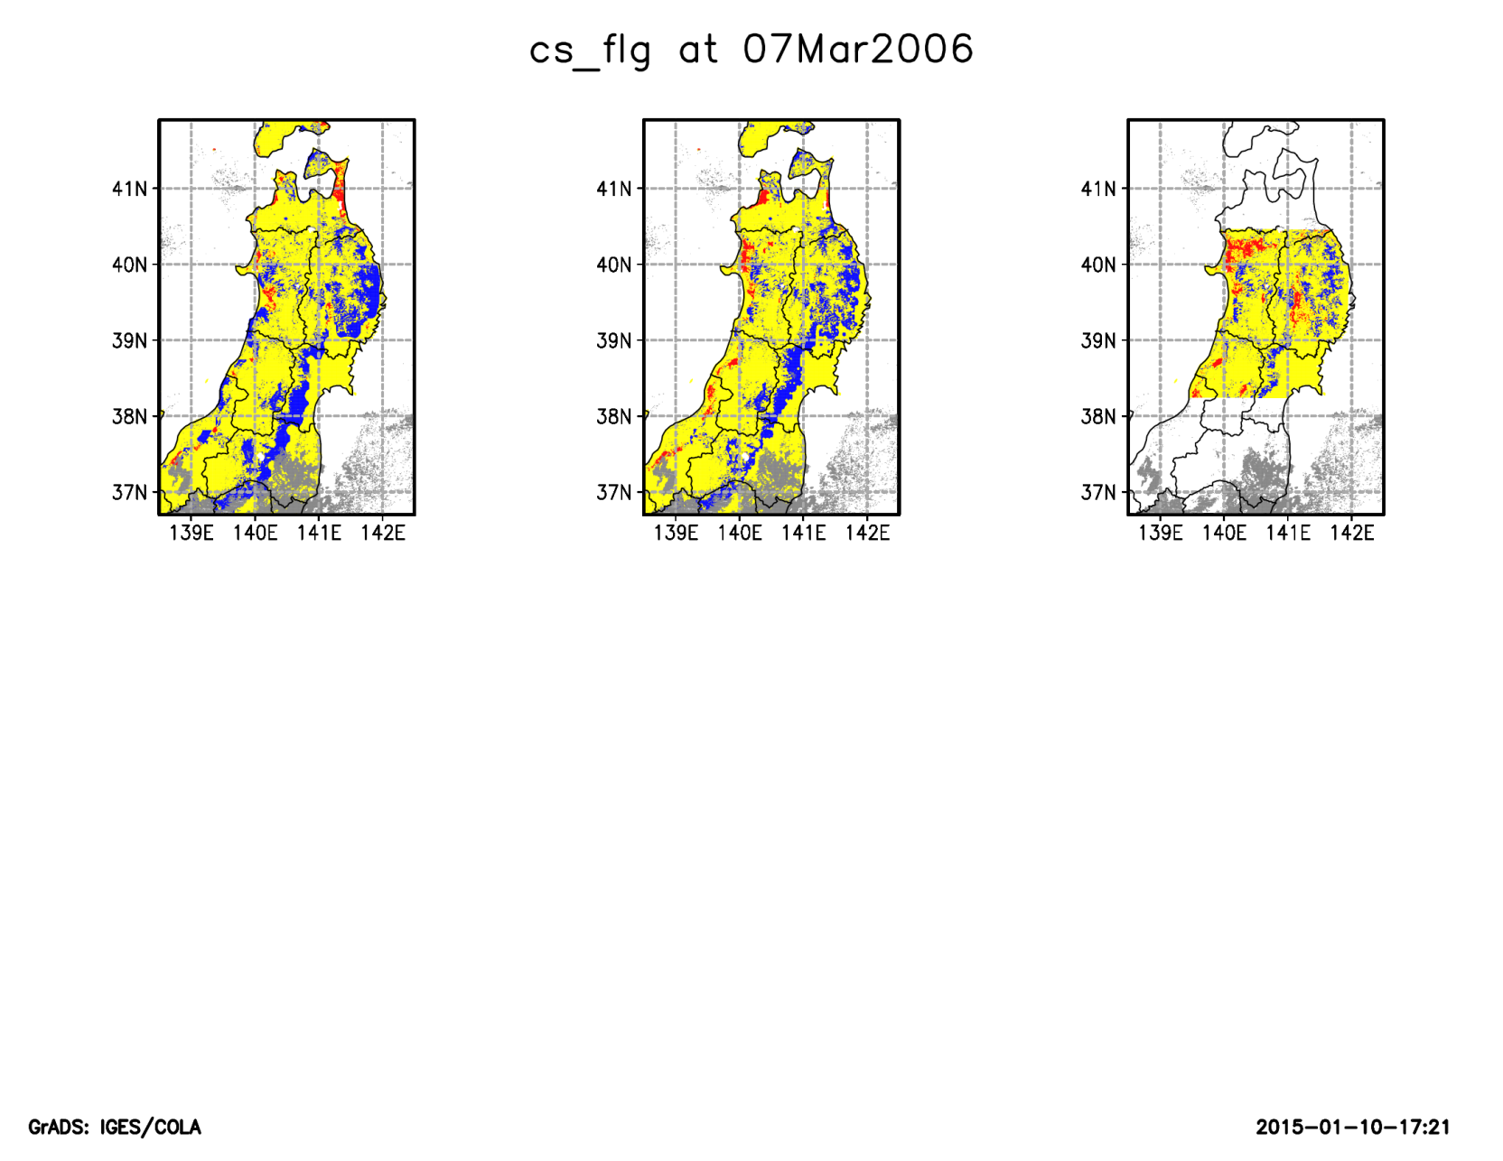
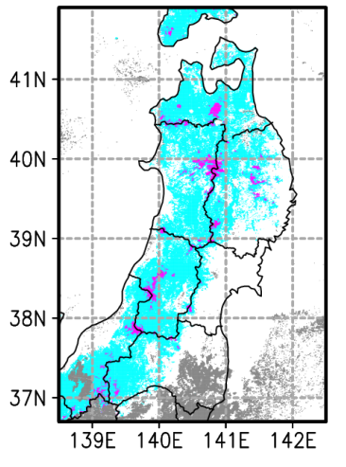
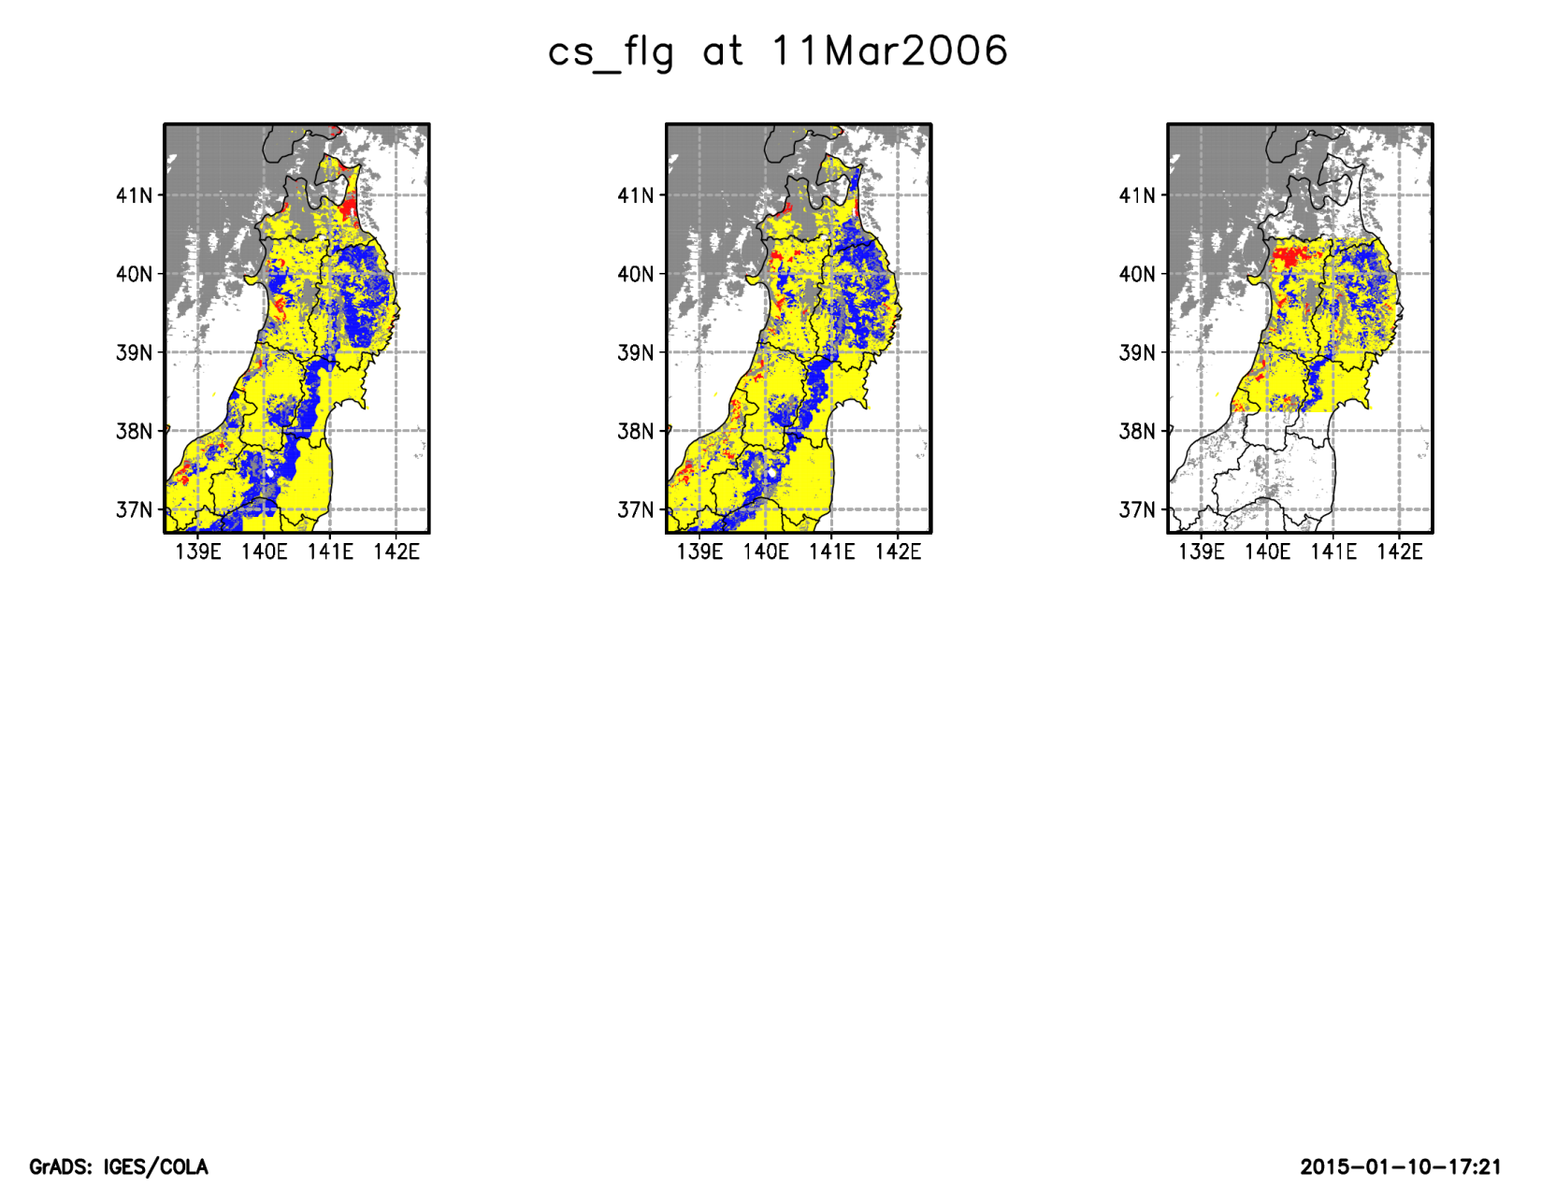
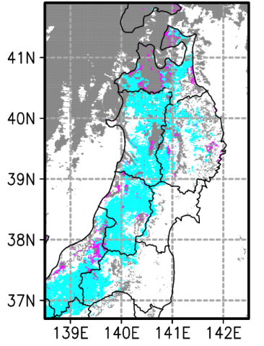
MODISとの比較
25km-MODIS 5km-MODIS 1km-MODIS MODIS
いずれの解像度でも日本海側で消雪早い
低解像度では奥羽山脈東縁で消雪遅い
2/25
(78%)
3/7
(78%)
cloud
wet snow
dry snow
snow(モデル) / land(MDS)
3/11
(79%)
land(モデル) / snow(MDS)
consistent
図 各日における積雪被覆状態
Notes:
MODISとの比較
左3つ：被覆状態の違い。青：雪（モデル）/陸（観測）、赤：陸（モデル）/雪（観測）、黄色：一致。
右：MODISの被覆状態
左の数字はこれまで用いてきた雪の的中率
・低解像度モデルでは奥羽山脈東縁まで積雪が及んでいる。
・高解像度モデルでは改善されているが、日本海側沿岸部では消雪が早い。

Slide 11
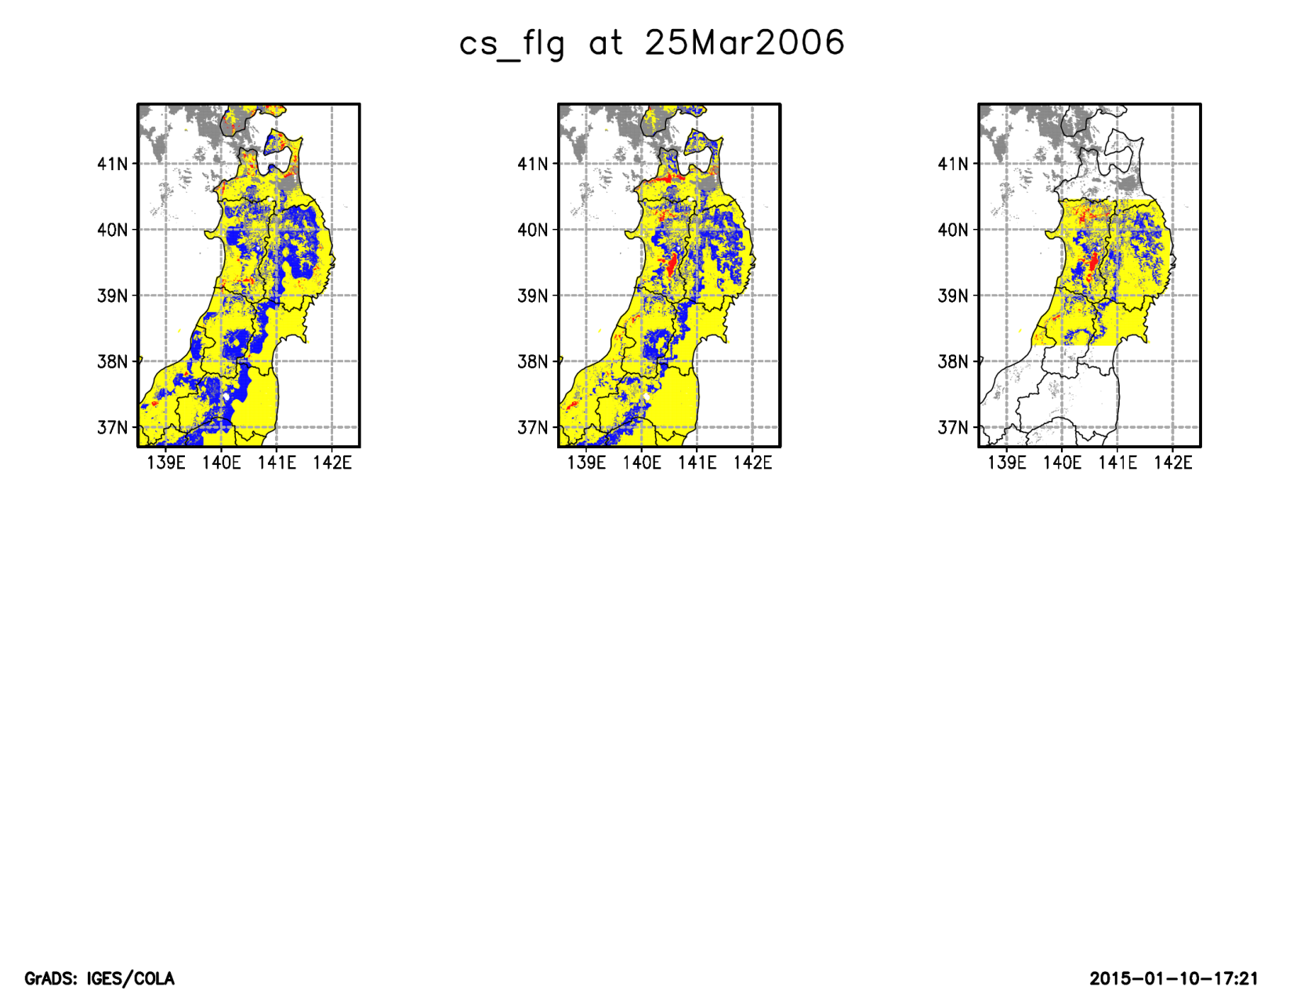
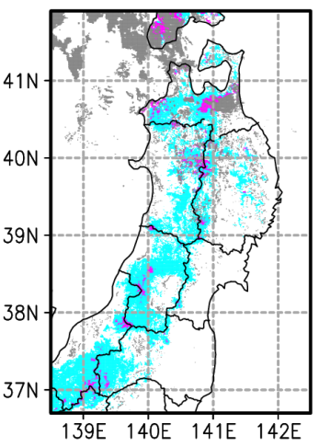
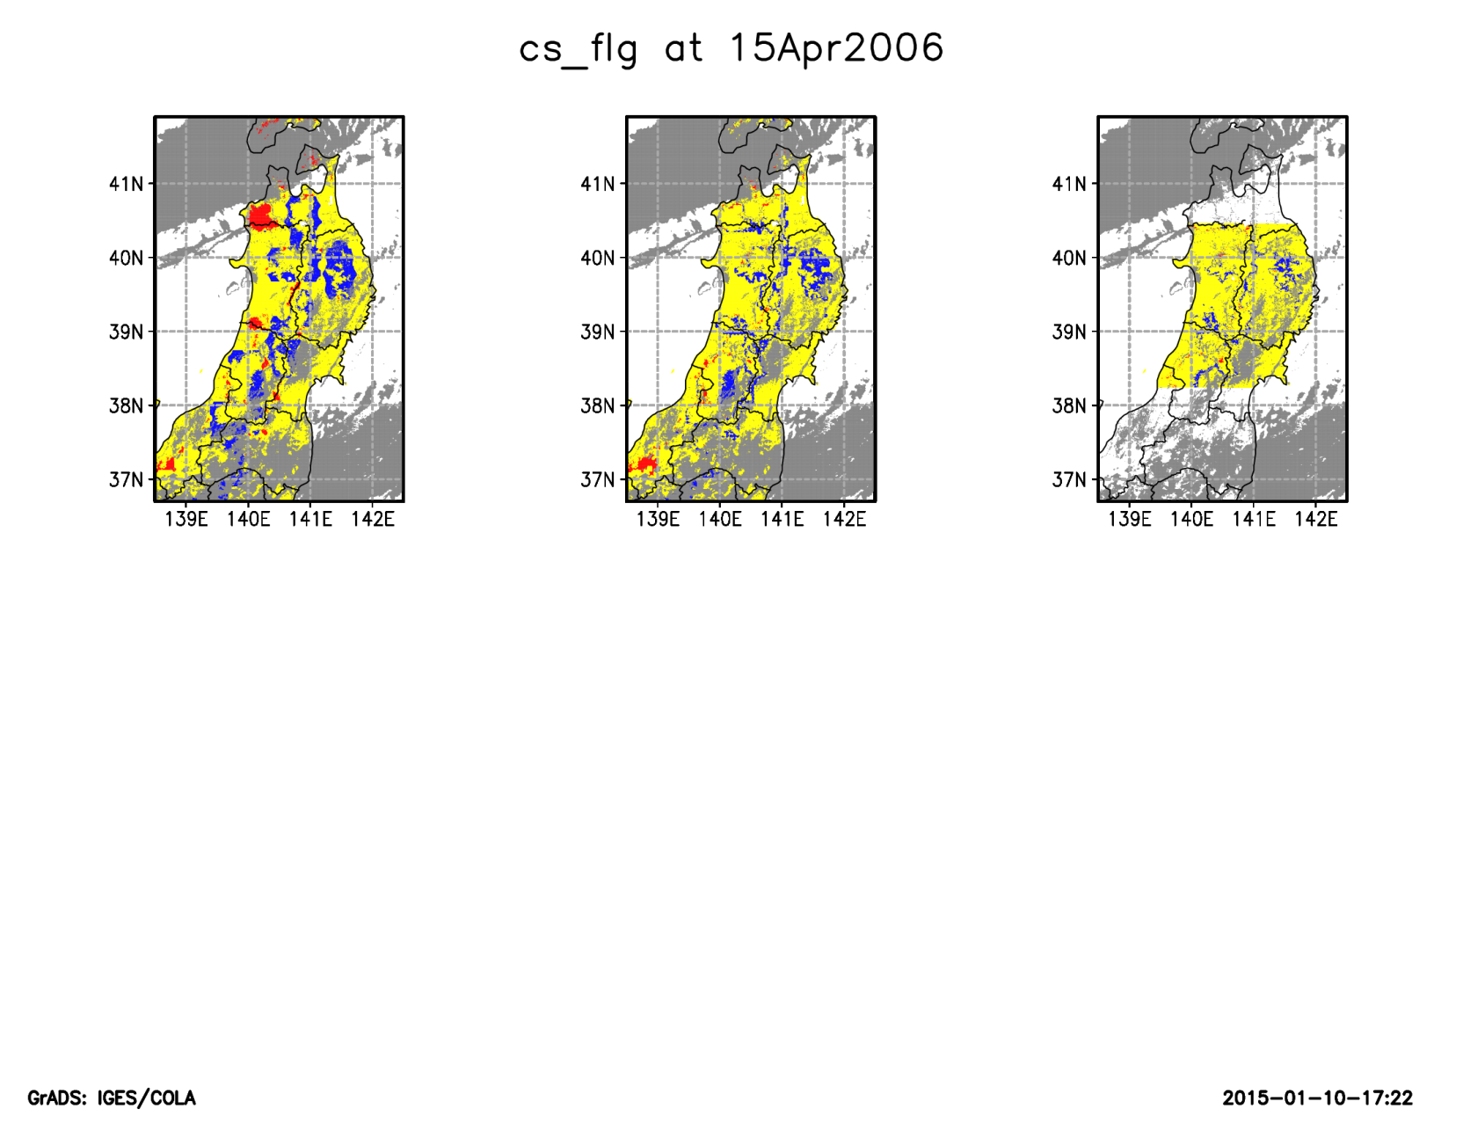
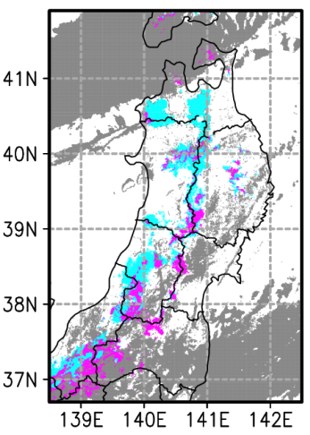
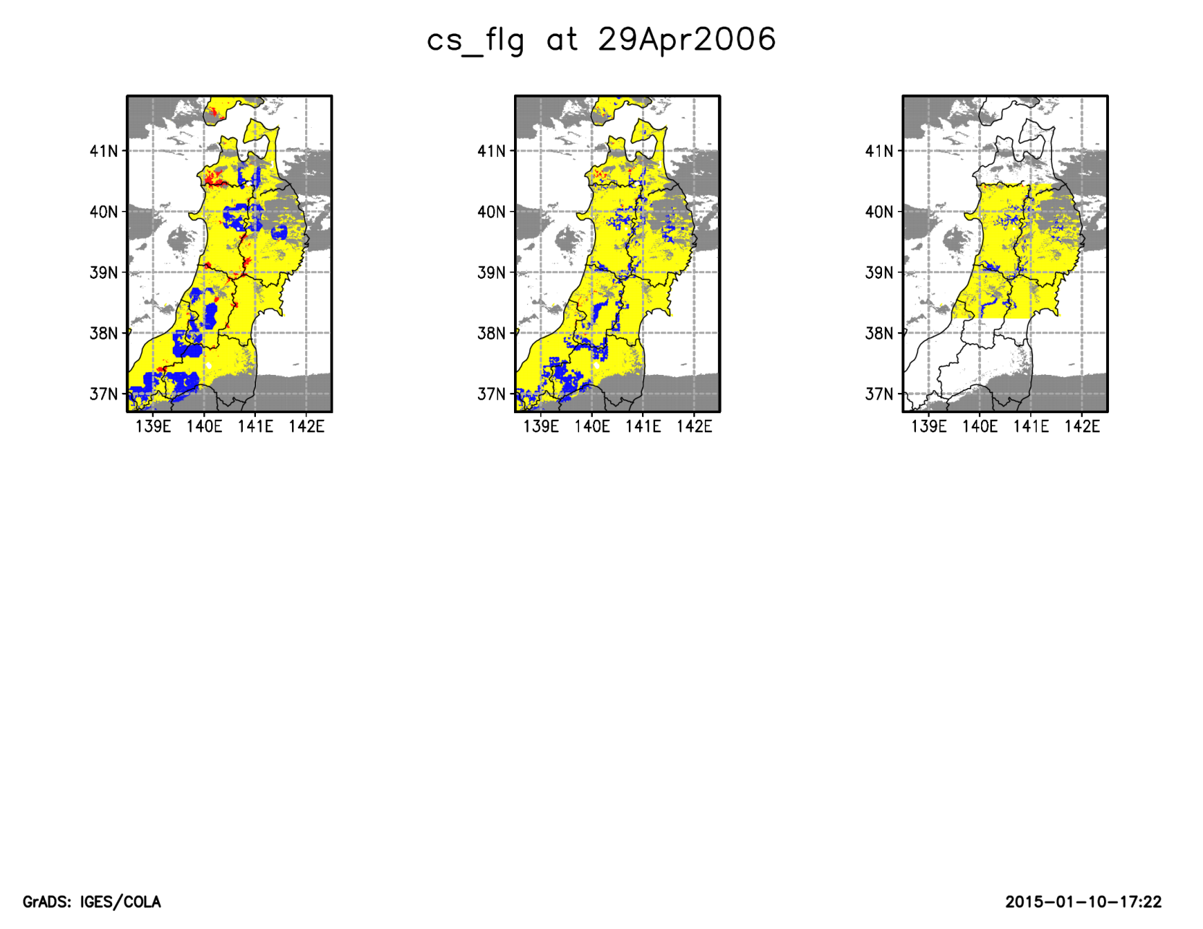
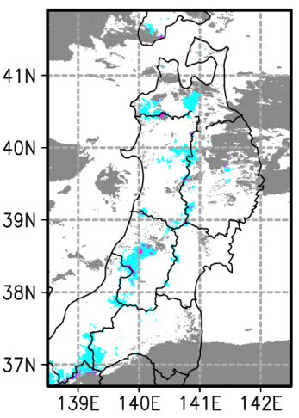
MODISとの比較
25km-MODIS 5km-MODIS 1km-MODIS MODIS
低解像度では山地の消雪の分布を再現できない
高解像度でも山地の消雪遅い
3/25
(34%)
4/15
(100%)
cloud
wet snow
dry snow
snow(モデル) / land(MDS)
4/29
(60%)
land(モデル) / snow(MDS)
consistent
図 各日における積雪被覆状態
Notes:
MODISとの比較
3月25日は精度が悪い(雪を見逃しているので、青い部分はもっと狭く、赤い部分はもっと広いはず）。
・低解像度モデルでは山地の融雪を再現できていない。
・一方、高解像度モデルでも、山地の積雪面積をやや過大に評価している。
=>気温、降水量の両面でこのような積雪分布となった原因を考える。

Slide 12
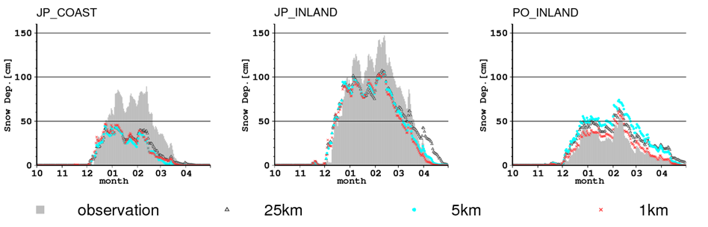
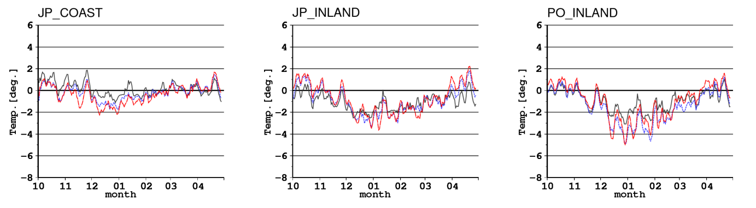
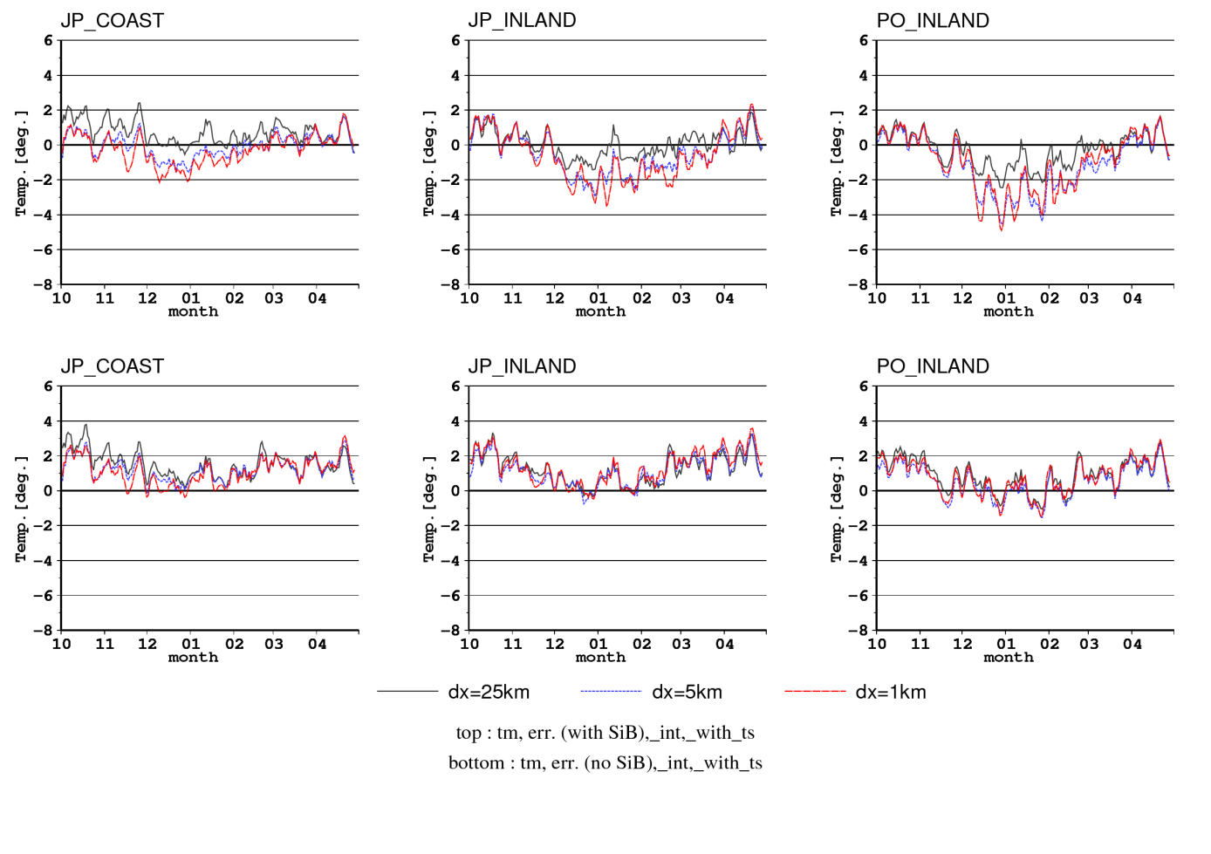
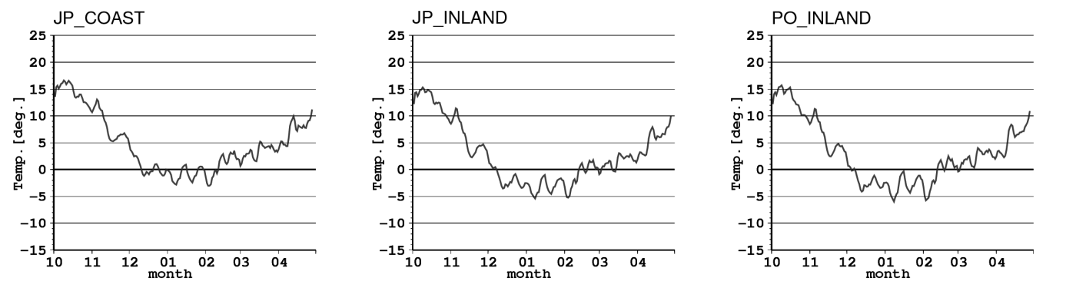
積雪深と気温の関係
observation
図 上：積雪深の推移
中：気温のバイアスの推移
（未補正値）
下：アメダスの気温（未補正値）
積雪期の内陸部で顕著な低温バイアス
気温の積雪への影響は限定的
Notes:
積雪深と気温の関係について
各領域における
上：積雪深
中：気温のバイアス（観測値は未補正）
下：アメダスの気温（未補正）
・内陸部では、モデル内で積雪があるときに低温バイアスが強化される。
・12月初旬：雨を雪と判別したため積雪を過大評価している。
・それ以降：寒冬で気温が低いうえに、低温バイアスなので、気温は雨雪判別には影響しない。

Slide 13
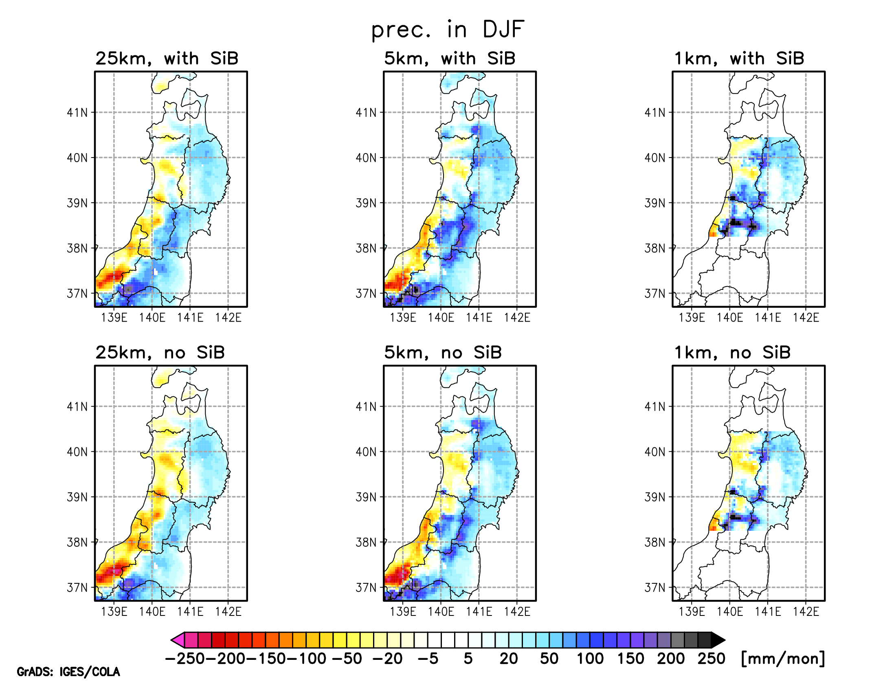
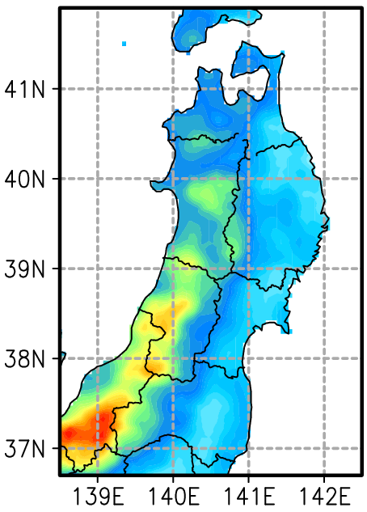


月降水量のバイアス（DJF）
APHRO_JP
太平洋側では改善
日本海側沿岸部では過小評価のまま
山地では降水量が増加したが、観測値とは単純に比較できない
→積雪の分布と整合的
図 月降水量の誤差と観測値（ APHRO_JP ）
Notes:
月降水量（DJF）
・太平洋側では5km->1kmで改善
5km：日本海側の雲が増加、一方で山脈は低いので、雲が流れ込んだ
1km：山脈が現実的になり、東西のコントラストが表現された
・日本海側沿岸部では過小評価のまま
APRHO_JPは捕捉率による補正を行っていないので、実際はより過小評価している。
・山地では降水量がDSにより増加したが、観測値の精度に疑問があるため、単純に比較できない。
=>メッシュ気候値
=>これらの傾向は積雪の分布と整合的
・日本海側で不足していた
・太平洋側で改善した
・山地で過大評価していた
・SiBを使うと平板のときより、2割ほど降水が多くなる

Slide 14
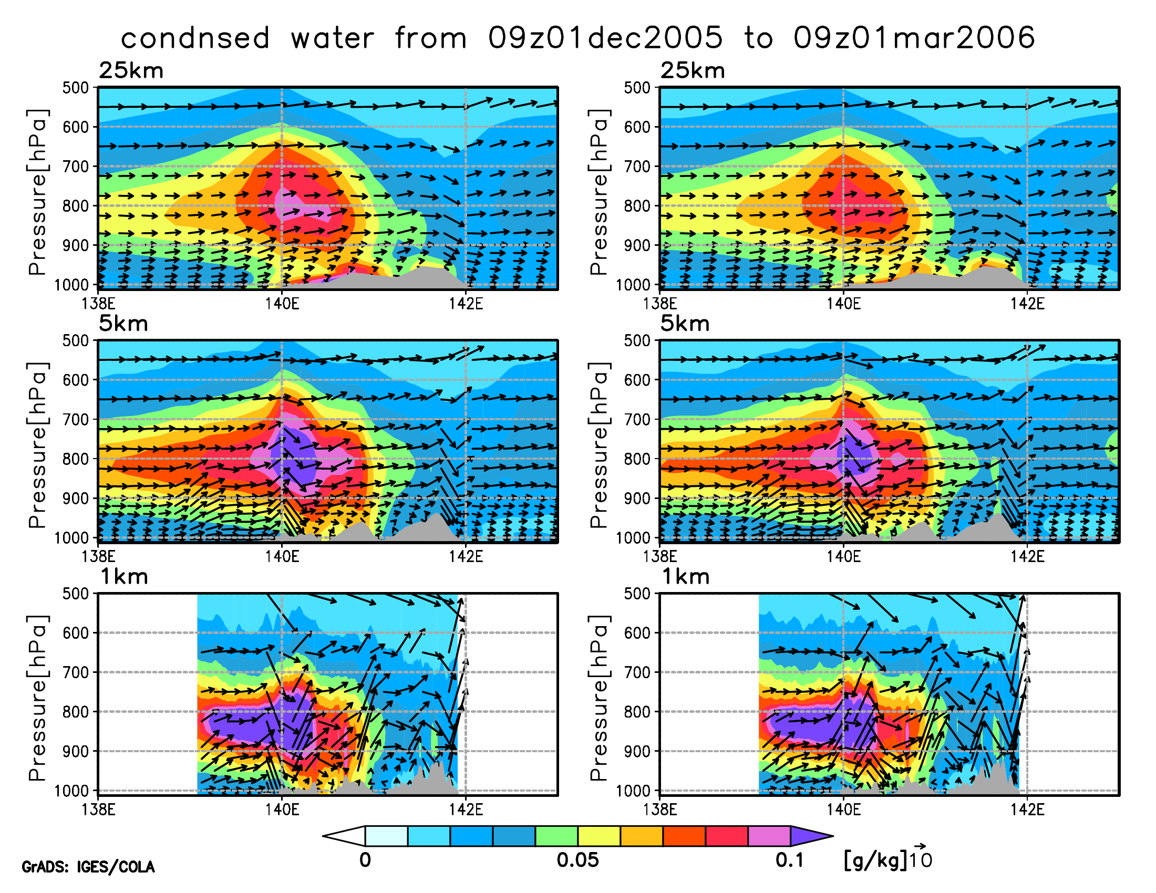

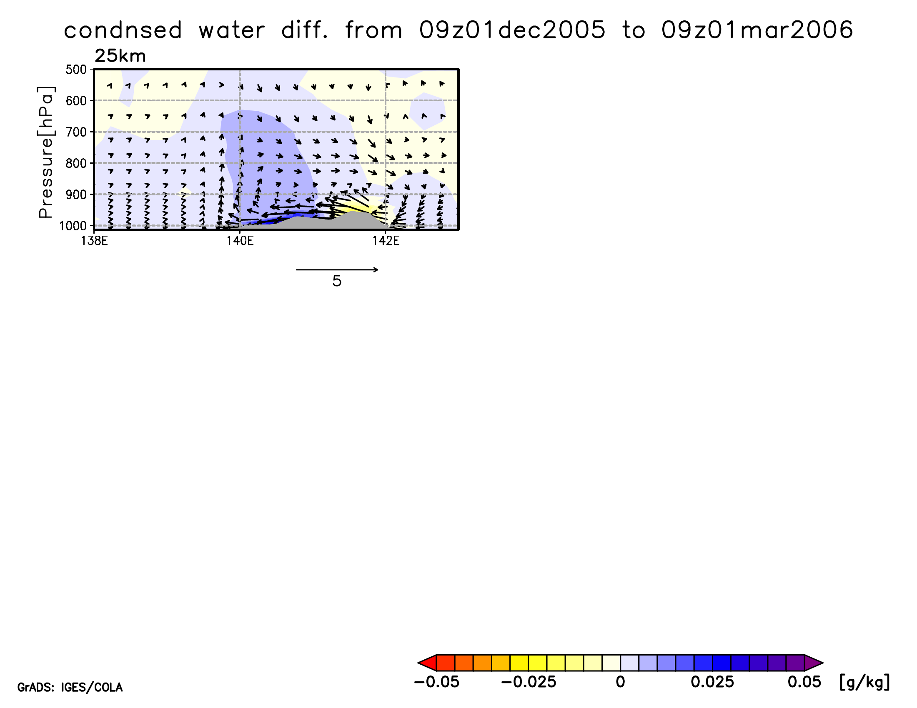

凝結水物質と風速の鉛直断面（DJF）
25km, with SiB
森林の大きな粗度
→下層風の弱化
→海岸線での収束強化
→上昇流強化
→降水増加
25km, no SiB
風速 [m/s]
凝結水物質 [g/kg]
25km, with SiB – no SiB
風速（差） [m/s]
凝結水物質（差） [g/kg]
図 39.3deg.N（にかほ－横手－北上－釜石）におけるDJFの凝結水物質と風速場の鉛直断面図
鉛直風は水平風に対して50倍に強調している
Notes:
北緯39.3度における凝結水物質と風速場の鉛直断面図
・下層風の弱化→海岸線での収束強化→上昇流強化→降水増加
・粗度の違いが下層風の弱化を招いた可能性
海上：2x10^-4、陸上：1.2前後（SiB）、0.1（平板）
・しかし、総観場がずれたことが原因の可能性もある。
・また、粗度以外が原因かもしれない（SiBと平板は根本的に異なるモデル）
総観場がずれない程度の短期間で、粗度だけを変えた感度実験を行う。

Slide 15
まとめ・結論
気温
  SiBを用いると平板モデルを用いたときと比べて低温側にシフトする。特に、高解像度モデルでは積雪期の内陸盆地では低温バイアスが顕著であった。
  低温バイアスは高度に依存しておらず、また積雪期に顕著に現れることから、SiBの積雪サブモデルに関連する誤差と考えられる。
降水量
  1kmまでダウンスケーリングすることで太平洋側の過剰な降水が解消された。対して、日本海側の降水量は不足したままであった。山地では降水量が増加した。
  陸面過程の違いによる降水量差は、粗度の違いが原因として考えられる。
積雪
  高解像度化によって積雪分布をより現実的に再現した。
  降水量の再現性が積雪の再現性に大きな影響を及ぼしている。
  気温は12月初旬の雨雪判別に影響を及ぼしたのみ。
高解像度モデルは積雪の分布をより正確に再現し、積雪水資源予測における力学的ダウンスケーリングの有効性が示された。
しかし、降水量の誤差によって、再現が不十分な地域も残った。
また、少雪年には気温の誤差が雨雪判別に影響する可能性があるため、追加検証が求められる。
Notes:
気温
・SiBを用いると平板モデルを用いたときと比べて低温側にシフトする。特に、高解像度モデルでは積雪期の内陸盆地では低温バイアスが顕著であった。
・低温バイアスは高度に依存しておらず、また積雪期に顕著に現れることから、SiBの積雪サブモデルに関連する誤差と考えられる。
降水量
・1kmまでダウンスケーリングすることで太平洋側の過剰な降水が解消された。対して、日本海側の降水量は不足したままであった。山地では降水量が増加した。
・陸面過程の違いによる降水量差は、粗度の違いが原因として考えられる。
積雪
・高解像度化によって積雪分布をより現実的に再現した。
・しかし、それでも再現できない地域があり、降水量の再現性が積雪の再現性に大きな影響を及ぼしている。
・気温は12月初旬の雨雪判別に影響を及ぼしたのみで、影響は限定的。しかし、暖冬年ならば、厳冬期の低温バイアスは雨雪判別に影響する可能性がある。
=>1kmまでDSすることで積雪深・分布をより現実的に再現できる。
しかし、主に降水量の誤差により、再現が不十分な地域がある。
また、少雪年には降水量だけでなく気温の誤差も積雪の再現に影響する可能性があるため、追加検証が必要。

Slide 16
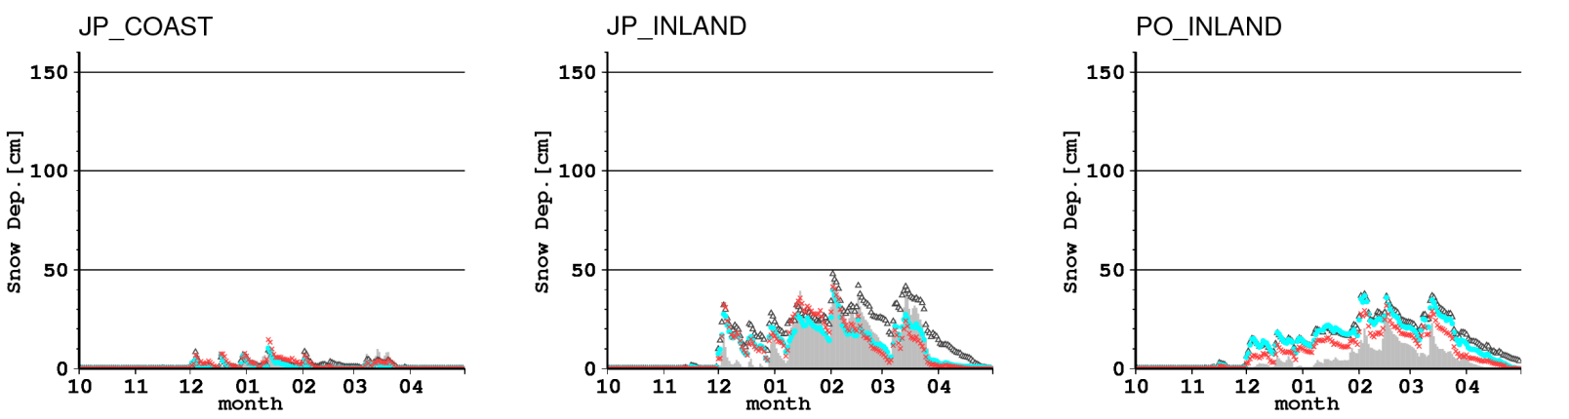
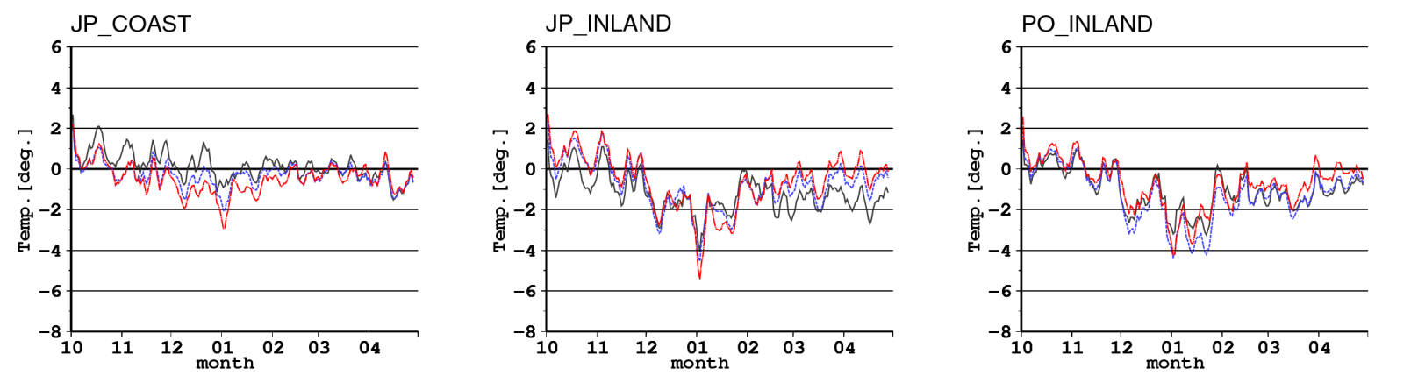
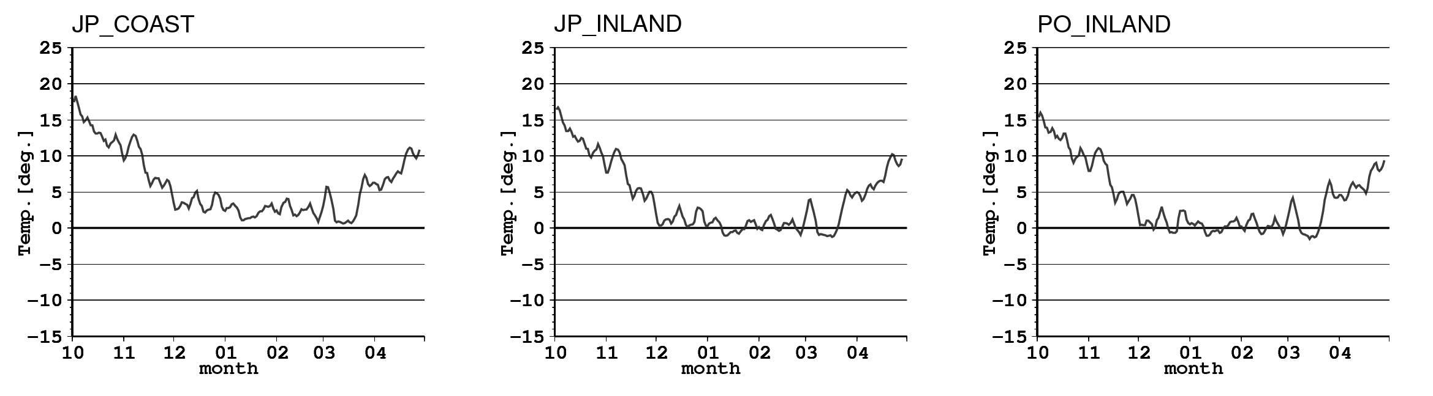
積雪深と気温の関係（2006-2007年）
observation
雨雪判別に影響
厳冬期の融雪にも影響している

Slide 17
課題
MODISの雲マスクの検証
  積雪を雲と判定している可能性があるため、気象官署の雲量を利用して検証する。
少雪年との比較
  厳冬期の気温が高い場合は、気温が雨雪判別で重要な役割を果たす可能性がある。
低温バイアスの原因
  積雪に関するパラメータ（熱伝導度、熱容量、アルベド）を変えたときの地上気温へのインパクトを確認する必要がある。
陸面過程の違いによる降水量差の原因
  総観場がずれない程度の短期間で、粗度だけを変えた感度実験を行い、本当に粗度によるものかどうか検証する必要がある。
Notes:
今後の課題
１．少雪年との比較
今回行ったのは多雪年で積雪期の気温は低かったため、モデルの低温バイアスは雨雪判別に対して影響しなかった。
しかし、少雪年では気温が高いため、低温バイアスが雨雪判別に影響を与える可能性がある。
２．低温バイアスの原因
バイアスは積雪に由来するものと考えられるので、積雪のパラメータ（熱伝導度、熱容量、アルベドなど）を変えたときの地上気温へのインパクトを検討する必要がある。
ただし、気温の再現性が向上しても、積雪深やSWEなど積雪側にエラーが発生する可能性があるため、オフラインで積雪モデル単体を検証する必要もある。
３．陸面過程の違いによる降水量差の原因
粗度が原因だといったが、総観場がずれたことや、粗度以外のパラメータが原因かもしれない。
そのため、短期ランで粗度だけを変更した感度実験を行い、本当に粗度によるものか検証する必要がある。

